Slide 1
Ranking ABAD Nielsen 2019
Base 2018
Março, 2019

Slide 2
AGENDA
O RANKING 2019 EM NÚMEROS
ANÁLISE DO SETOR
RESULTADOS DO ESTUDO
ANÁLISE DE EXPECTATIVAS DO SETOR
INVESTIMENTOS

Slide 3
O RANKING EM NÚMEROS
RANKING ABAD NIELSEN 2019

Slide 4
DADOS GERAIS DO ESTUDO
O NÚMERO DE RESPONDENTES SEGUE EM CRESCIMENTO
Fonte: Ranking ABAD Nielsen 2019
Notes:
O número de respondentes cresce ano a ano, o que contribui para aumentar a acuidade e a consistência do estudo.

Slide 5
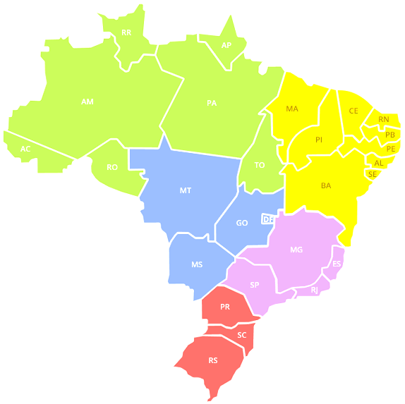
PARTICIPANTES POR REGIÃO
O NORDESTE CONTINUA COMO A REGIÃO COM O MAIOR NÚMERO DE PARTICIPANTES
% de empresas por região
15%
37%
N^{º} de empresas por região
% de FATURAMENTO por região
21%
12%
9%
25%
16%
10%
40%
16%
Fonte: Ranking ABAD Nielsen 2019
Notes:
Podemos perceber que, embora o número de participantes se concentre no Nordeste, o maior peso em termos de faturamento continua a estar no Sudeste, onde se concentram as grandes empresas do setor.

Slide 6
ANÁLISE DO SETOR
RANKING ABAD NIELSEN 2019

Slide 7
FATURAMENTO DO SETOR
FATURAMENTO SETOR ATACADISTA EM 2018
O desempenho de cada canal e a importância no setor
VAREJO POR CANAL | CONSUMO (EM BI DE REAIS) | %Cresc. | PARTICIPAÇÃO DO CANAL
SUPERMERCADOS GRANDES/HIPERS | R$ 119,1 | 0,6 | 0%
SUPERMERCADOS MÉDIOS | R$ 130,4 | 0,7 | 40%
SUPERMERCADOS PEQUENOS (1-4CKs) | R$ 106,2 | 0,8 | 95%
TRADICIONAIS | R$ 49,7 | 0,2 | 95%
BARES | R$ 60,2 | 0,9 | 85%
FARMA-COSMÉTICOS | R$ 23,0 | 3,1 | 45%
TOTAL VAREJO | R$ 488,7 | 0,8 | R$ 261,8
% Setor Atacadista | 53,6% | -
Fonte: Nielsen Estrutura do Varejo2019 (base 2018 EHC)
Notes:
GRANDES E HIPERS: 20+ CKs
MÉDIOS: 5-9 + 10- 19
PEQUENOS: 1-4 (inclui as lojas de formato pequeno das grandes redes, mas, embora elas estejam muito presentes nos grandes centros, em termos de Brasil essas lojas de rede não são numericamente significativas. Ver abaixo)
Grandes cadeias x regionais:
Existem 79.470 lojas de vizinhança no Brasil (1 a 4Cks)
Cadeias neste formato são 3.089

Slide 8
O tamanho do mercado de consumo no Brasil
Mercado de Consumo (bi R$)
Fonte: Nielsen Estrutura do Varejo2019 (base 2017 EHC)

Slide 9
EVOLUÇÃO E PARTICIPAÇÃO DO SETOR ATACADISTA
O SETOR CONTINUA CRESCENDO DE FORMA CONSISTENTE
Fonte: Ranking ABAD Nielsen 2019 e Estrutura do Varejo Brasileiro Nielsen
IPCA oficial 2017: 2,95%
Notes:
Esses são os dados de faturamento nominal do setor, ano a ano

Slide 10
DADOS GERAIS DO SETOR ATACADO
Fonte: Ranking ABAD Nielsen 2019 e Estrutura do Varejo Brasileiro Nielsen
NÚMERO GERAL DO SETOR ATACADO | 2019
PARTICIPAÇÃO NO MERCADO MERCEARIL* | 53,6%
PONTOS DE VENDAS ATENDIDOS* | 1.070.967
ARMAZÉM M² (SECO+FRIGORÍFICO)** | 13.478.900
FUNCIONÁRIOS ADMINISTRATIVOS (EXCLUINDO VENDEDORES CLT)** | 384.374
VENDEDORES DIRETOS** | 61.000
REPRESENTANTES COMERCIAIS/ AUTÔNOMOS** | 77.119
FROTAPRÓPRIA** | 58.042
FROTA TERCEIRIZADA** | 41.245
NÚMERO GERAL DO RANKING | 2019
FATURAMENTO TOTAL | 88,0
ARMAZÉM (SECO+FRIGORÍFICO) | 4.178.459
FUNCIONÁRIOS ADMINISTRATIVOS (EXCLUINDO VENDEDORES CLT) | 119.156
VENDEDORES DIRETOS | 18.910
REPRESENTANTES COMERCIAIS/ AUTÔNOMOS | 23.907
FROTA PRÓPRIA | 17.993
FROTA TERCEIRIZADA | 12.786
* Fonte Nielsen
** Fonte: Ponderada pelas empresas respondentes do Ranking Abad 2019
Notes:
Os dados de armazém, funcionários, vendedores diretos, RCS e frota foram ponderados pelas empresas respondentes do ranking (Relação: Faturamento do atacado/Faturamento das empresas respondentes)

Slide 11
VARIAÇÃO DO CRESCIMENTO (%)
Regionalização, de acordo com o Estado sede de cada empresa
 | Brasil | Norte | Nordeste | Centro-Oeste | Sudeste | Sul
25% | 2,8 | -4,3 | 7,5 | 3,1 | 2,4 | 8,7
25,1% a 50% | 6,2 | 6,7 | 7,7 | 7,6 | 5,8 | 1,7
50,1% a 75% | 8,4 | 12,5 | 4,3 | 5,7 | 4,6 | 9,4
75,1% a 100% | 7,8 | 16,1 | 8,4 | 8,5 | 8,5 | 6,3
TOTAL | 6,3 | 7,5 | 6,9 | 6,4 | 5,3 | 6,2
Regiões
Quartis
Fonte: Ranking ABAD Nielsen 2019
Notes:
O quadro ilustra um movimento bastante interessante que vem se consolidando nos últimos anos, e mostra que o crescimento da empresas atacadistas/distribuidoras de porte pequeno a médio são as que mais crescem. A maior parte dessas empresas estão fora dos grandes centros e atendem áreas geográficas menores, o que indica a interiorização e regionalização do crescimento do setor

Slide 12
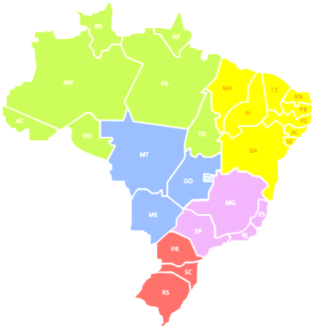
REGIONALIZAÇÃO
Número de empresas
Var (%) Faturamento
1 ESTADO
362
9,4%
Número de empresas
Var (%) Faturamento
2+ ESTADOS
303
4,9%
Fonte: Ranking ABAD Nielsen 2019
Notes:
Estes dados mostram que, quanto mais regionalizada a atuação, maior o crescimento em faturamento.

Slide 13
Análise dos RESULTADOS DO ESTUDO
RANKING ABAD NIELSEN 2019

Slide 14
IMPORTÂNCIA DAS MODALIDADES EM 2018
Multiplica-se o percentual do faturamento da modalidade pelo faturamento total da empresa
Fonte: Ranking ABAD Nielsen 2019
Notes:
EMPRESA ESPECIALIZADA: POSSUI PARTICIPAÇÃO MAIOR DE 50% DE SUAS VENDAS VOLTADAS A UM ÚNICO MODELO DE ATUAÇÃO.
* Os cálculos são ponderados, ou seja, levam em consideração o faturamento do respondente

Slide 15
MoVIMENTAÇÕES DO SETOR
REFERENTES ÀS EMPRESAS RESPONDENTES
 | 2017 | 2018 | Var (%)
Faturamento | 82.818.843.678 | 88.046.990.998 | 6,3
Funcionários | 113.815 | 119.156 | 4,7
Vendedores CLT | 18.321 | 18.910 | 3,2
Representantes RCA | 20.023 | 23.907 | 19,4
Armazém (m²) | 5.060.919 | 4.178.459 | -17,4
Notes:
Aqui podemos ver a evolução das empresas em cada aspecto do negócio, e assinalamos que o resultado dos respondentes, em faturamento, e muito superior à media do setor (6,3% contra 0,8%). Apenas a metragem da área de armazenagem diminuiu. Como nos outros aspectos houve crescimento, essa redução pode ser devida a fatores como automação e racionalização do espaço dos CDs, um exemplo do “fazer mais com menos”.

Slide 16
MEIOS DE COMERCIALIZAÇÃO
Fonte: Ranking ABAD Nielsen 2019
Notes:
Aqui vemos as variações dos meios de vendas, cujas diferenças fazem todo sentido se levarmos em consideração as características de cada modelo de negócio. Destacam-se o aumento da importância do RCA para o distribuidor e o atacado com entrega, e aumentoda importância das lojas físicas para o balcão e o atacado de autosserviço

Slide 17
PRESENÇA DE MARCAS PRÓPRIAS
DISTRIBUIDOR
ATACADO COM ENTREGA
Respondentes: 368
Respondentes: 197
ATACADO DE BALCÃO
ATACADO AS
Respondentes: 26
Respondentes: 25
Fonte: Ranking ABAD Nielsen 2019
Notes:
Em relação ao ano passado, apenas no atacado de autosserviço aumentou a presença de marcas próprias, de 30,4% para 36% dos respondente.
Apesar disso, é entre os distribuidores que os itens de marca própria têm maior peso (21,5% do faturamento).

Slide 18
Linhas de produto
Fonte: Ranking ABAD Nielsen 2019
Notes:
Estudo a parte apenas com a parte do Mercearil

Slide 19
FORMAS DE PAGAMENTO
COBRANÇA BANCÁRIA SE CONSOLIDA COMO A PRINCIPAL FORMA DE PAGAMENTO
Fonte: Ranking ABAD Nielsen 2019
Notes:
O atacado com entrega e o distribuidor continuam a ter a maior parte dos recebimentos por meio de cobrança bancária, em patamares próximos aos de 2017.
Já o atacado de balcão teve aumento expressivo dos recebimentos em dinheiro (28,4% em 2017 para 30% em 2018) e no cartão de crédito (de 10,5% em 2017 para 17,2% em 2018)
E o autosserviço viu triplicar o uso dos cartões de débito (6,1% em 2017 para 19,8% em 2018) e mais que dobrar o uso de cartão de crédito (9,7% em 2017 para 21,6% em 2018)

Slide 20
PRAZOS DE PAGAMENTO
PRAZOS MAIORES CORRESPONDEM À MAIOR PARTE DO CENÁRIO DE PAGAMENTO
Fonte: Ranking ABAD Nielsen 2019
Notes:
Em relação a 2017, todos os modelos tiveram aumento na fatia de pagamentos a receber em prazo superior a 28 dias, e apenas o autosserviço aumentou a fatia de pagamentos à vista

Slide 21
IMPORTÂNCIA DOS CANAIS NO FATURAMENTO
Fonte: Ranking ABAD Nielsen 2019

Slide 22
Frota PRÓPRIA
Veículos Próprios
Os respondentes declararam possuir 2.048 empilhadeiras motorizadas
Os respondentes declararam possuir 17.993 veículos próprios, em sua maioria caminhões médios/trucados
Fonte: Ranking ABAD Nielsen 2019

Slide 23
OBRIGADO!
Fonte: Ranking ABAD Nielsen 2019

